Slide 1

TIẾT 11, 12: Thực hành đọc
DỌC ĐƯỜNG XỨ NGHỆ
-Sơn Tùng-

Slide 2
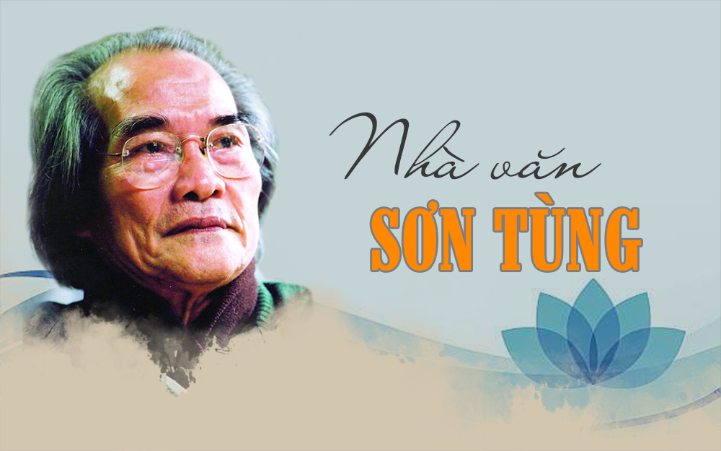
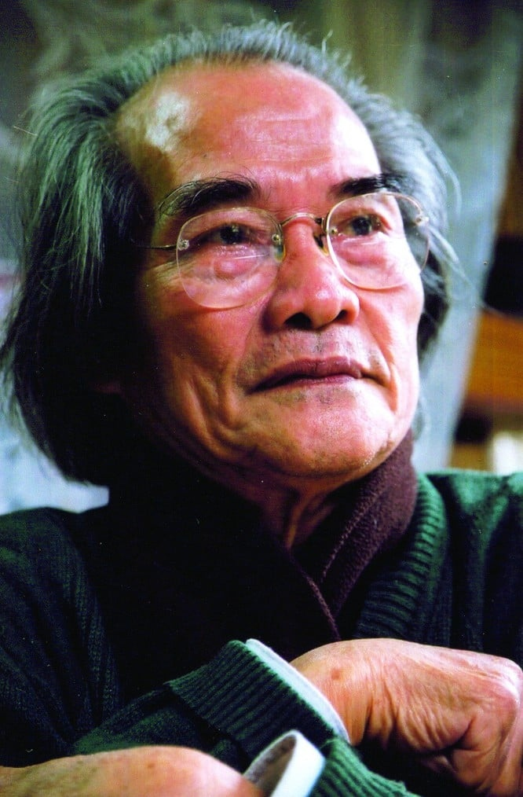
I. TÌM HIỂU CHUNG
Hãy nêu hiểu biết của bạn về
1. Tác giả
Và văn bản “DỌC ĐƯỜNG
XỨ NGHỆ”

Slide 3

I. TÌM HIỂU CHUNG
1. Tác giả
- Nhà văn Sơn Tùng (1928-2021)
- Quê ở huyện Diễn Châu, tỉnh Nghệ An.
- Là cây bút chuyên viết về Chủ tịch Hồ Chí Minh, các nhà cách mạng hiện đại cũng như các danh nhân văn hóa của dân tộc.
- Các tác phẩm: “Búp sen xanh”, “Từ làng Sen”, “Thầy giáo Nguyễn Tất Thành ở trường Dục Thanh”, “Sáng ánh tâm đăng Hồ Chí Minh”, “Bác về”, “Bông sen vàng”, “Bác ở nơi đây”, “Hoa râm bụt”...
Notes:
- Nhà văn Sơn Tùng tên thật Bùi Sơn Tùng, sinh năm 1928 trong một gia đình nhà nho tại xã Diễn Kim, huyện Diễn Châu, tỉnh Nghệ An.
- Cây bút chuyên viết về Chủ tịch Hồ Chí Minh, các nhà cách mạng hiện đại cũng như các danh nhân văn hóa của dân tộc.
- Trong sự nghiệp văn học của mình, Nhà văn Sơn Tùng đã dành rất nhiều thời gian, tâm huyết để viết về Chủ tịch Hồ Chí Minh. Ông được đánh giá là người viết về Bác Hồ nhiều nhất và thành công nhất.
- Đến nay, ông có tới hơn chục tác phẩm viết về Bác Hồ, với một hệ thống tư liệu gốc về gia đình, quê hương, về tuổi thơ, những mối quan hệ của Chủ tịch Hồ Chí Minh thời trẻ… Có thể kể đến một số tác phẩm mà Nhà văn Sơn Tùng viết về Bác Hồ như “Búp sen xanh”, “Từ làng Sen”, “Thầy giáo Nguyễn Tất Thành ở trường Dục Thanh”, “Sáng ánh tâm đăng Hồ Chí Minh”, “Bác về”, “Bông sen vàng”, “Bác ở nơi đây”, “Hoa râm bụt”...

Slide 4
I. TÌM HIỂU CHUNG
2. Tác phẩm
- Đoạn trích được trích trong tiểu thuyết “ Búp sen xanh” sáng tác năm 1982
- Nhan đề: Dọc đường xứ Nghệ do người biên soạn sách đặt.
Notes:
Trong sự nghiệp cầm bút, ông đã xuất bản 16 tác phẩm về Bác, bao gồm: tiểu thuyết, truyện ngắn, truyện dài, ký, kịch bản phim, truyện tranh. Tiêu biểu hơn cả là cuốn tiểu thuyết “Búp sen xanh” ra mắt năm 1982 là tiểu thuyết lịch sử đầu tiên viết một cách trọn vẹn về thời niên thiếu cho đến khi ra đi tìm đường cứu nước của Hồ Chủ tịch. Đây là tác phẩm tâm huyết nhất mà nhà văn Sơn Tùng kính dâng lên vị lãnh tụ vĩ đại của dân tộc.

Slide 5
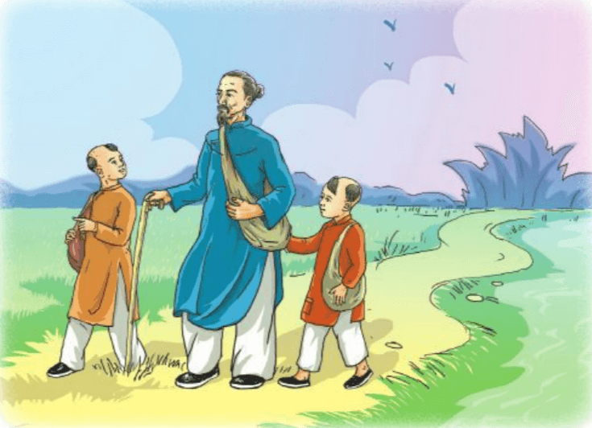
I. TÌM HIỂU CHUNG
2. Tác phẩm
Đọc, chú thích
? Văn bản này chúng ta cần đọc với giọng như thế nào?
? Tóm tắt nội dung văn bản

Slide 6
I. TÌM HIỂU CHUNG
2. Tác phẩm
Câu hỏi | Ý kiến của em
1. Thể loại
2. Ngôi kể và tác dụng của ngôi kể
3. Nhân vật
4. Bối cảnh
5. Phương thức biểu đạt
6. Bố cục

Slide 7
I. TÌM HIỂU CHUNG
2. Tác phẩm
Câu hỏi | Ý kiến của em
1. Thể loại | Tiểu thuyết lịch sử
2. Ngôi kể và tác dụng của ngôi kể | - Ngôi kể thứ ba → Kể chuyện khách quan, linh hoạt, thể hiện được cái nhìn khách quan tới từng nhân vật trong câu chuyện

Slide 8
I. TÌM HIỂU CHUNG
2. Tác phẩm
Câu hỏi | Ý kiến của em
3. Nhân vật | Ba cha con cụ Phó bảng
4. Bối cảnh | Cậu bé Côn cùng cha và anh trai đi thăm bạn bè của cha, đi qua các vùng đất dọc đường xứ Nghệ
5. Phương thức biểu đạt | Tự sự kết hợp biểu cảm

Slide 9
I. TÌM HIỂU CHUNG
2. Tác phẩm
Câu hỏi | Ý kiến của em
6. Bố cục | 3 phần - Phần 1: Đoạn 1: Câu chuyện tình sử Mị Châu – Trọng Thủy - Phần 2: Đoạn 2: Câu chuyện về vùng Ba Hòn - Phần 3: Đoạn 3: Câu chuyện về nhà thờ họ Nguyễn Tiên Điền

Slide 10
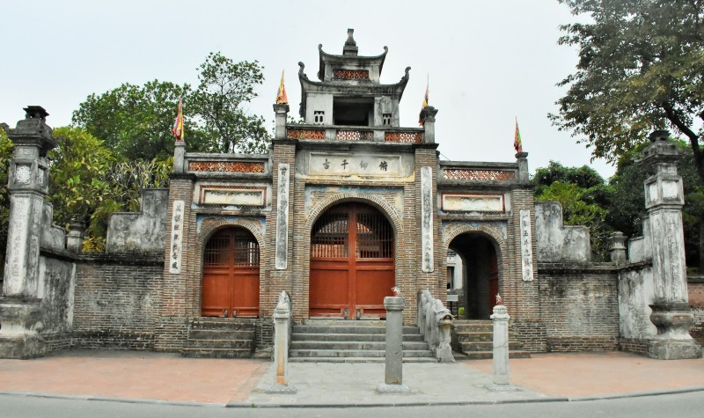
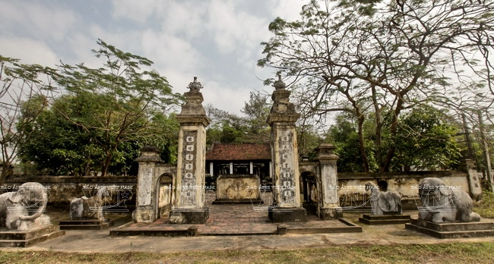
II. TÌM HIỂU CHI TIẾT
Nêu tên các địa danh gia đình cậu bé Côn tới thăm xuất hiện trong văn bản
+ Đền Thục Phán
+ Vùng Ba Hòn
+ Nhà thờ họ Nguyễn Tiên Điền, mộ đại thi hào Nguyễn Du

Slide 11
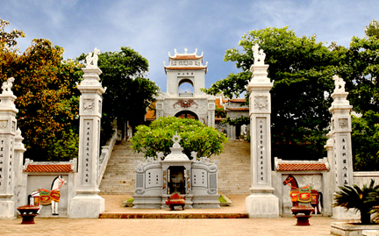
HOẠT ĐỘNG NHÓM: 10 PHÚT – 6 NGƯỜI/ NHÓM
Tên địa danh | Đặc điểm của địa danh | Câu chuyện gắn với địa danh | Suy nghĩ, hành động, lời nói của Côn
Đền Thục Phán |  |  | *Về câu chuyện và nhân vật trong truyện
Vùng Ba Hòn |  |  | *Về câu chuyện và ý nghĩa của câu chuyện
1. Quan sát nội dung văn bản trong SGK và hoàn thành bảng
2. Từ việc bày tỏ những suy nghĩ của mình, em hãy nhận xét về nhân vật Côn. Theo em, cậu bé Côn là người như thế nào?

Slide 12
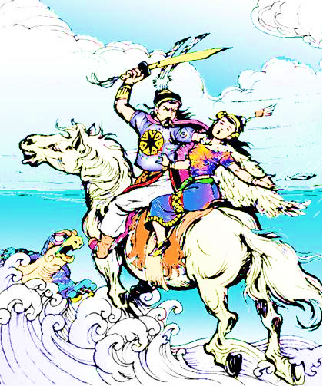
ĐẶC ĐIỂM CỦA ĐỊA DANH
ĐỀN THỤC PHÁN
- “ngôi đền cổ kính có nhiều tòa từ trên đỉnh núi xuống tận chân núi, sát đường Thiên lí.”
- “Nhìn từ xa, dãy núi có nhiều hình nhiều vẻ.”
Ngôi đền gắn với câu chuyện tình sử Mỵ Châu – Trọng Thủy, với thành Cổ Loa, vua Thục Phán….

Slide 13
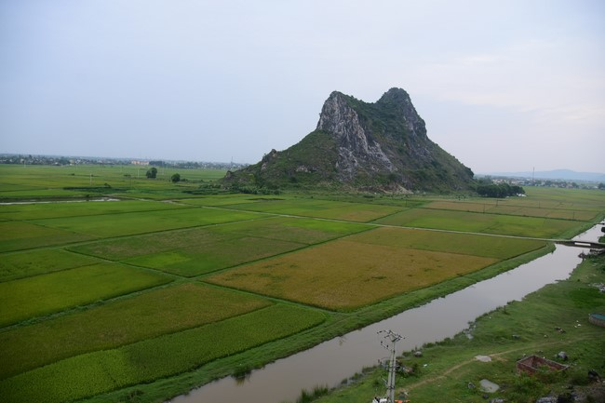
NHÂN VẬT CÔN
ĐỀN THỤC PHÁN
Có những nhận định của riêng mình:
+ Câu chuyện tình sử hay tuyệt.
+ Vua Triệu nham hiểm.
+ Trọng Thủy ngoan ngoãn.
+ Vua Thục trọng chữ tín nhưng không phòng sự gian xảo; công tư phân minh, không chịu khuất phục kẻ thù
+ Nàng Mỵ Châu ruột để ngoài da.
- Phê phán: sự thành thật, ruột để ngoài da của cha con An Dương Vương không thể giúp giữ nước.
- Coi trọng: tự chém con gái và tự xử án mình bằng hành động nhảy xuống biển về tội để mất nước chứ không cam chịu nộp mình cho giặc.

Slide 14
ĐẶC ĐIỂM CỦA ĐỊA DANH
VÙNG BA HÒN
- Hòn Lèn gần nhất giống một người cụt đầu đứng hiên ngang. Người ta gọi là Hòn Vai hoặc là núi “Tướng rơi đầu”
- Phía xa xa là hòn Trống Thủng.
- Từ HònTrống Thủng, một dãy núi dài dằng dặc sát chân trời, đó là núi Cờ Rách.
=> Những hòn núi có hình dáng và tên gọi rất đặc biệt.

Slide 15
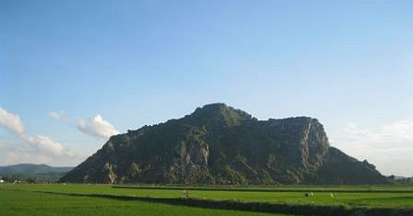
CÂU CHUYỆN GẮN VỚI ĐỊA DANH
VÙNG BA HÒN
- Một vị tướng đánh thắng giặc phương Bắc rất nhiều trận nhưng trong một lần không may đã bị giặc chém đầu. Vị tướng nhoai người lấy đầu lắp lên cổ phi ngựa chạy trở về.
- Trên đường về gặp một ông lão ở phía bắc sông Mã, hỏi ông có tin người bị chặt đầu mà chắp lên cổ sống được không. Ông lão tin. Tướng quân tiếp tục phi về.
- Về Diễn Châu gặp một bà già ở phía nam sông Bùng, hỏi bà có tin người bị chặt đầu mà chắp lên cổ sống được không. Bà lão không tin. Đầu tướng quân rơi xuống đất, ông hóa thành hòn núi Hai Vai.
- Ngựa hóa núi Mã.
- Trống, cờ hóa núi Trống Thủng, Cờ Rách

Slide 16
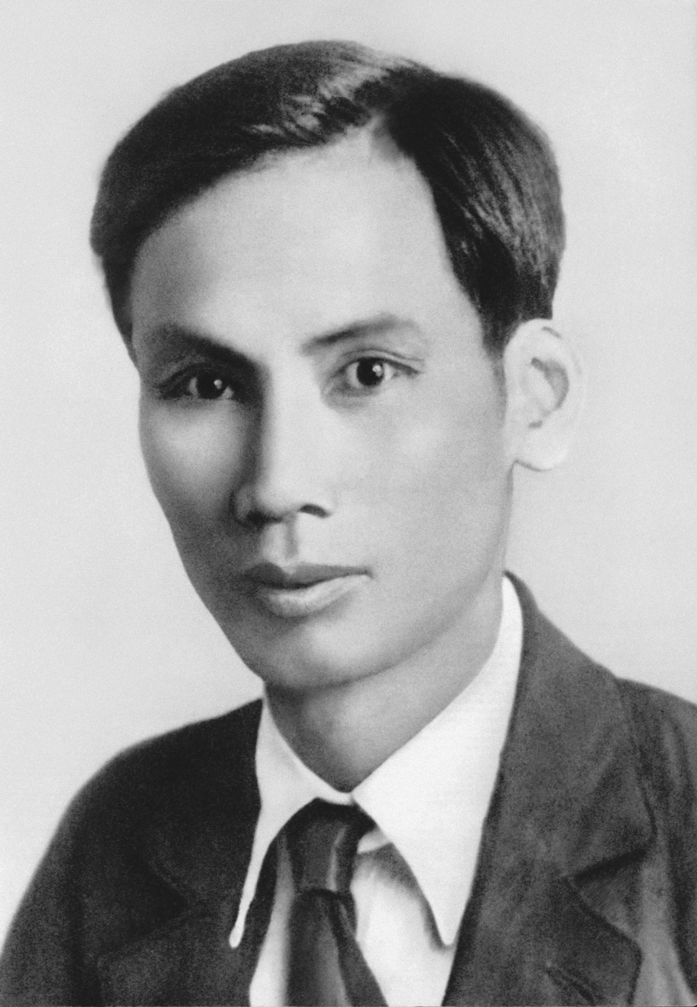
NHÂN VẬT CÔNG
VÙNG BA HÒN
Ước vọng của dân ta thật đẹp. Tưởng tượng của người ta đến là tuyệt!".
=> Cậu bé Côn hiểu được ý nghĩa câu chuyện cha kể, thấy được ước nguyện của người dân được gửi gắm qua những câu chuyện về các địa danh.

Slide 17
2. Từ việc Côn bày tỏ những suy nghĩ của mình, em hãy nhận xét về nhân vật Côn. Theo em, cậu bé Côn là người như thế nào?
- Ham học hỏi, khát khao muốn được tìm hiểu, khám phá
- Có suy nghĩ sâu sắc, chín chắn, khả năng nhận định sắc bén khi đã nhận xét về những nhân vật lịch sử, chỉ ra mặt đáng coi trọng và mặt cần phê phán của vua Thục.
Ảnh Bác Hồ còn nhỏ
Notes:
Những lời nhận xét của cậu bé vừa có sự hồn nhiên, đáng yêu, đúng lứa tuổi vừa xác đáng, đúng đắn, sâu sắc. Những nhận định của cậu bé Côn đã khiến cho ông cụ Phó bảng có chút sững sờ.

Slide 18
HOẠT ĐỘNG NHÓM
4 NGƯỜI/ NHÓM: 5 PHÚT
3. Ở phần 3, khi tới thăm nhà thờ họ Nguyễn Tiên Điền, thăm mộ đại thi hào Nguyễn Du, cậu bé Côn đã phát hiện ra điều gì? Qua những câu nói của Côn chúng ta thấy cậu là người như thế nào?
Notes:
Cậu bé Côn đã rất tinh tế khi phát hiện ra một nghịch lí. Nghịch lí này đã để lại cho ba cha con những suy ngẫm về cuộc đời. Phải chăng cuộc đời đa diện, nhiều chiều, những gì chúng ta thấy, nghĩ là đúng đắn chưa chắc đã được coi trọng; những gì chúng ta nghĩ nó là xấu lại được tôn vinh? Phải chăng đúng, sai, tốt, xấu là do suy nghĩ của con người mà ra?

Slide 19
3. Ở phần 3, khi tới thăm nhà thờ họ Nguyễn Tiên Điền, thăm mộ đại thi hào Nguyễn Du, cậu bé Côn đã phát hiện ra điều gì? Qua những câu nói của Côn chúng ta thấy cậu là người như thế nào?
SỰ NGHỊCH LÍ
NGUYỄN DU
TÊN TRỘM
Người có tài năng, để lại kho tang tác phẩm nhiều giá trị
Kẻ có tội, bị đánh chết, không để lại giá trị có ích
Không được lập đền thờ
Được lập đền thờ vì
“tối linh tôn thần”
Cậu bé Côn là người tinh tế, biết chú ý đến những điều đang diễn ra xung quanh mình, có những câu hỏi, phát hiện khiến mọi người phải suy nghĩ, trăn trở.
Notes:
Cậu bé Côn đã rất tinh tế khi phát hiện ra một nghịch lí. Nghịch lí này đã để lại cho ba cha con những suy ngẫm về cuộc đời. Phải chăng cuộc đời đa diện, nhiều chiều, những gì chúng ta thấy, nghĩ là đúng đắn chưa chắc đã được coi trọng; những gì chúng ta nghĩ nó là xấu lại được tôn vinh? Phải chăng đúng, sai, tốt, xấu là do suy nghĩ của con người mà ra?

Slide 20



1. Ai là người giải đáp những thắc mắc của Côn? Để giải đáp được những thắc mắc ấy, nhân vật này là người như thế nào?
2. Thông qua những bài giảng giáo dục Kiên và Côn tu dưỡng làm người, em có nhận xét gì về nhân vật này?
Notes:
Cụ Phó bảng giải đáp những thắc mắc của Côn qua những câu chuyện mang màu sắc hư cấu kì ảo nhưng chứa đựng trong đó những giá trị cao đẹp, niềm tin, ước vọng của nhân dân

Slide 21
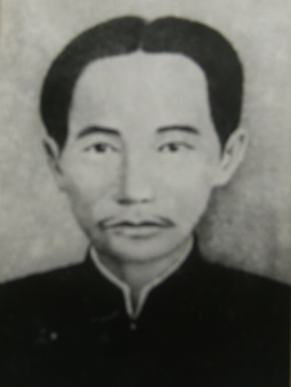
1. Cụ Phó bảng giải đáp những thắc mắc của Côn ➔ Ông cụ Phó Bảng là người am hiểu lịch sử dân tộc, có kiến thức sâu rộng.
2. Qua bài giảng giáo dục các con của cụ Phó bảng, ta thấy được cụ Phó bảng là người có lòng yêu nước, biết cách giáo dục con cái và truyền cho các con lòng yêu nước, khơi dậy ở các con những tình cảm cao đẹp và ý thức trách nhiệm đối với đất nước, dân tộc.
Ảnh cụ Phó bảng
Notes:
Cụ Phó bảng giải đáp những thắc mắc của Côn qua những câu chuyện mang màu sắc hư cấu kì ảo nhưng chứa đựng trong đó những giá trị cao đẹp, niềm tin, ước vọng của nhân dân

Slide 22
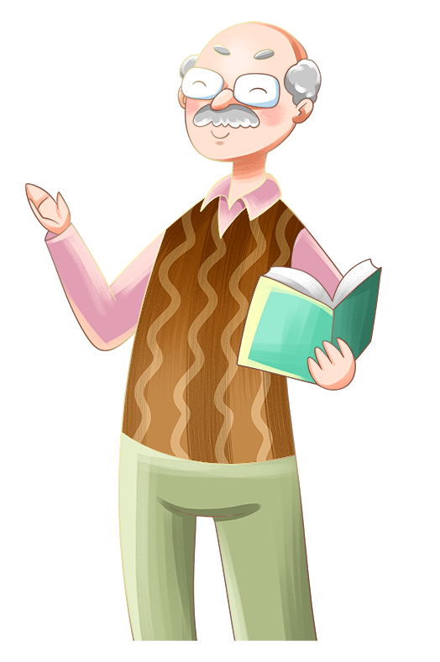
- Hành trình đi qua các địa danh của ba cha con cụ Phó Bảng. Mỗi địa danh họ đi qua gắn với một câu chuyện. Qua các câu chuyện đó, cụ Phó Bảng đã giáo dục các con những phẩm chất, tu dưỡng làm người.
- Bài học: Nhắc nhở mỗi người phải luôn nhớ về cội nguồn, rèn luyện những phẩm chất tốt đẹp để xứng đáng với lịch sử hào hùng của dân tộc.
TỔNG KẾT
Nội dung

Slide 23
TỔNG KẾT
Nghệ thuật
- Nghệ thuật kể chuyện hấp dẫn, thú vị. Qua câu chuyện, gửi gắm những bài học sâu sắc.
- Kết hợp tự sự với miêu tả, biểu cảm.

